Slide 1
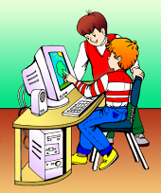
Правила безпечної роботи за комп’ютером

Slide 2
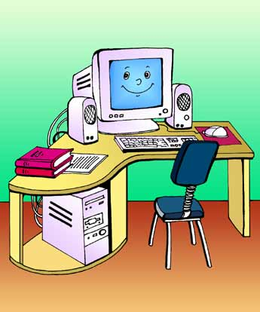
Комп’ютер
Комп’ютер - це електричний пристрій, тому для власної безпеки необхідно пам’ятати, що до кожого робочого місця проведений небезпечний для життя електричний струм.

Slide 3
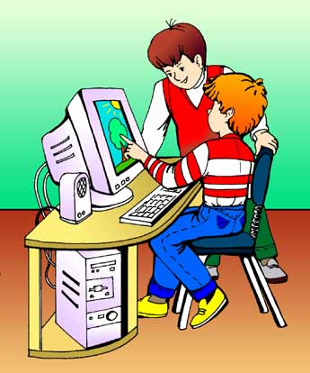
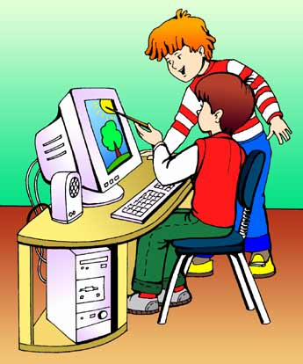
Заборонено !!!
Доторкатися до монітора руками.

Slide 4
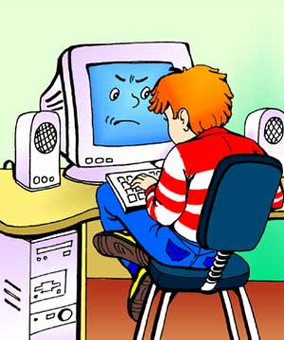
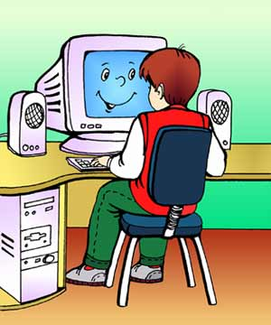
Заборонено !!!
Сидіти криво, на своїх ногах, гойдатися на кріслі і т.д.
Сядьте рівно, опираючись на спинку стільчика.

Slide 5
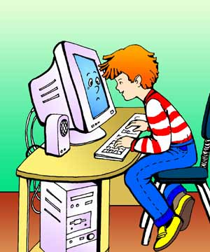
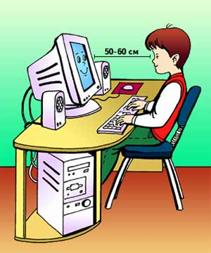
Заборонено !!!
Близько наближатися до монітора.
Дотримуйтеся безпечної відстані (50-60 см.)

Slide 6
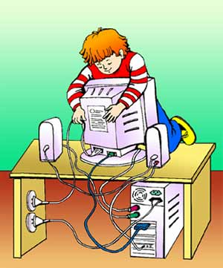
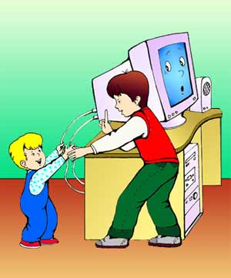
Заборонено !!!
Доторкатися до проводів, кабелів руками, від’єднувати
та при’єднувати їх.

Slide 7
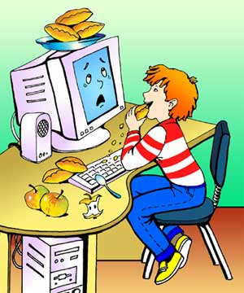
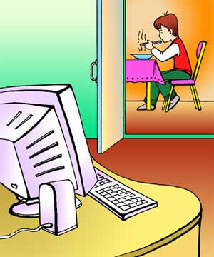
Заборонено !!!
Приймати їжу та пити про роботі з ПК.

Slide 8
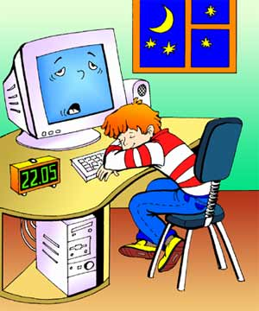
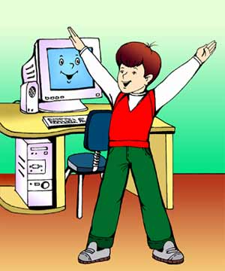
Заборонено !!!
Довго працювати за комп’ютером і перенавантажувати свій організм.
Кожні 10 хвилин робіть зарядку для очей !

